Slide 1
早稲田大学
先進理工学部・研究科
School of Advanced Science & Engineering, Waseda University
学部・研究科長 朝日 透

Slide 2
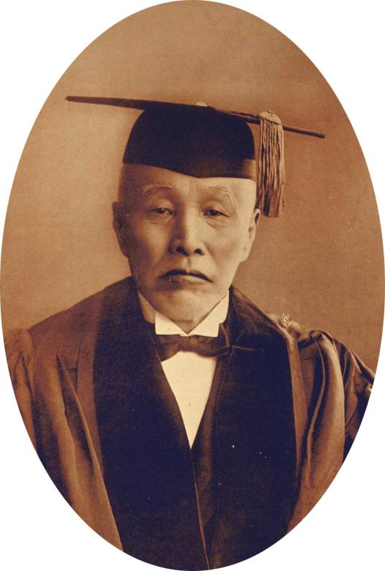
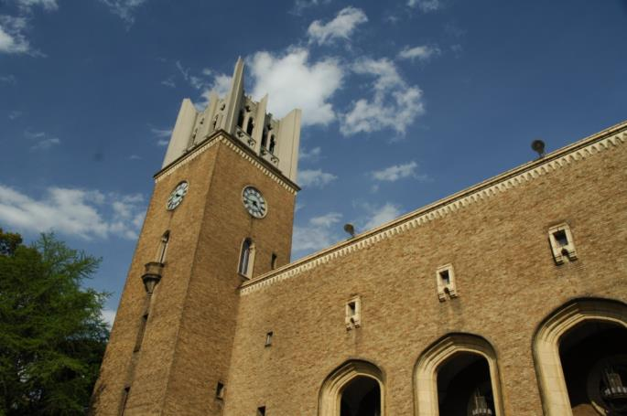
WASEDA
早稲田大学
創立 1882年
(明治 15年)
大隈 重信
WASEDA
Notes:
2

Slide 3
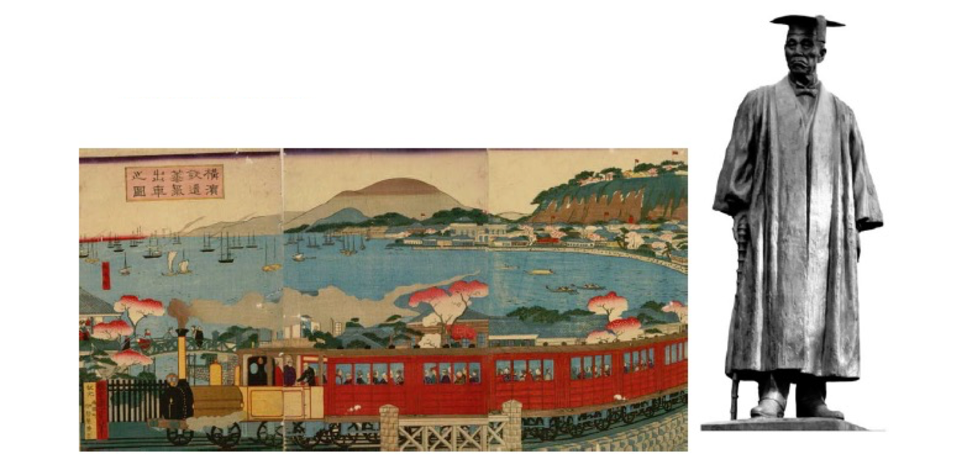
大隈重信候 (1838年〜1922年)
維新 (1867年) 後，新政府に登用される．英公使パークスが鉄道の必要性を説いたが，大隈のみが賛成した。
3年後に新橋・横浜間の鉄道を開通させたが，この時期に「理科・物理学はどうしても学問の土台となるものと考えた」
(創立15周年祝典) と述べている。

Slide 4
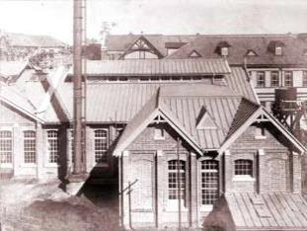
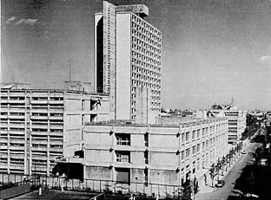
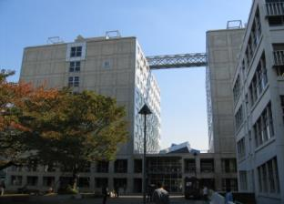
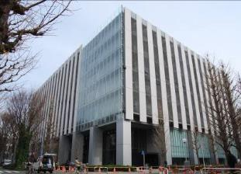

理工学部のあゆみ
1882 東京専門学校創立
早稲田大学と改称
理工科を新設し、機械工、電気工学科設置
新大学令による大学となり理工科を理工学部と改称。大学院を設置
新制早稲田大学開校。第一理工学部と第二理工学部を設置
大学院に博士課程を設置
大久保キャンパス新校舎（現・西早稲田キャンパス）に移転
第二理工学部を廃止。第一理工学部を理工学部に改称
環境保全センター設置
鋳物研究所を各務記念材料技術研究所と改称
理工学研究所を理工学総合研究センターに改称
理工系英語教育センター設置
３理工学部・研究科に再編
理工学部創設100周年。先端生命医科学センター設置
大久保キャンパスを西早稲田キャンパスに改称
日本初の「３共同大学院」を含む５専攻を新設
2011 大学院 基幹理工学研究科に表現工学専攻を新設

Slide 5
学部・学科紹介
Fundamental
Creative
Advanced
基幹理工学部
創造理工学部
先進理工学部
数学科
応用数理学科
機械科学・航空学科
電子物理システム学科
情報理工学科
情報通信学科
表現工学科
建築学科
総合機械工学科
経営システム工学科
社会環境工学科
環境資源工学科
物理学科
応用物理学科
化学・生命化学科
応用化学科
生命医科学科
電気・情報生命工学科
そして大学院へ
基幹理工学研究科
創造理工学研究科
先進理工学研究科
情報生産システム研究科
環境・エネルギ−研究科
数学応用数理専攻
機械科学専攻
電子物理システム学専攻
情報理工・情報通信専攻
表現工学専攻
建築学専攻
総合機械工学専攻
経営システム工学専攻
建設工学専攻
地球･環境資源理工学専攻
経営デザイン専攻
物理学及応用物理学専攻
化学・生命化学専攻
応用化学専攻
生命医科学専攻
電気・情報生命専攻
生命理工学専攻
ナノ理工学専攻
共同先端生命医科学専攻
共同先進健康科学専攻
共同原子力専攻
先進理工学専攻
Notes:
早稲田大学の理工学術院には，
3つの理工学部がございます．
「基幹理工学部」，「創造理工学部」，「先進理工学部」ですが，私達は3つ目のブルーのところ，「先進理工学部」です．そして，大学院は「先進理工学研究科」になります．

Slide 6
先進理工学部とは
物理
化学
電気・
電子工学
生命科学
情報

Slide 7
先進理工学部とは
物理学科
物理
応用物理学科
化学
電気・
電子工学
応用化学科
化学・生命化学科
電気・情報生命工学科
生命科学
情報
生命医科学科
Notes:
先進理工学部は，
「物理」，「化学」，「電気・電子工学」，「情報」，「生命科学」の分野・領域に関わる 6つの学科で構成されています．
「物理学科」，「応用物理学科」，「化学・生命化学科」，「応用化学科」，「生命医科学科」，そして，「電気・情報生命工学科」です．

Slide 8
先進理工学部の6つの学科
理工3学部共通の基礎教育
物理学科
充実した基礎科目・実験
徹底した語学教育
教養教育の重視
応用物理学科
化学･生命化学科
応用化学科
自然科学を起点とした専門教育
生命医科学科
学科独自の理工学教育
電気･情報生命工学科
大学レベルでのしっかりとした
基礎学力を養成
Notes:
先進理工学部では，入学時から学科を指定して志願して頂きます．
入学されましたら，理工3学部に共通の「基礎科目」・「実験科目」・「語学科目」・「教養科目」を履修することもさることながら，
1年生の段階から，各学科に用意されております，各学科それぞれの特徴を生かした「専門科目」を履修して頂きます．
そして，それぞれの学問領域で活躍できる，しっかりとした基礎学力を養成することを目指しております．

Slide 9
一貫したカリキュラムにより基礎から専門までステップアップ
１年次
２年次
３年次
４年次
●複合領域科目
綜合科目：学際的な課題を綜合的に把握できる科目
特論科目：人文・社会科学系科目や科学技術をめぐる
諸問題に複合的な視点からアプローチする科目
A群
22－28単位
●外国語科目
英語
ドイツ語、フランス語、中国語、スペイン語、ロシア語
B群
22－32単位
数学
自然科学
物理学、化学、生命科学
理工学基礎実験、情報関連科目
C群
62－82単位
専門教育科目―各学科がそれぞれ特徴を生かした科目で構成
◎専門入門科目、基礎科目 ◎専門基礎科目 ◎専門応用科目を中心に ◎卒業研究
卒業研究
大学院講義課目先取り履修
D群
保健体育科目、自主挑戦科目―（「理工文化論」「ボランティア」「インターンシップ」）
複合領域
基礎演習
演習・卒業論文

Slide 10
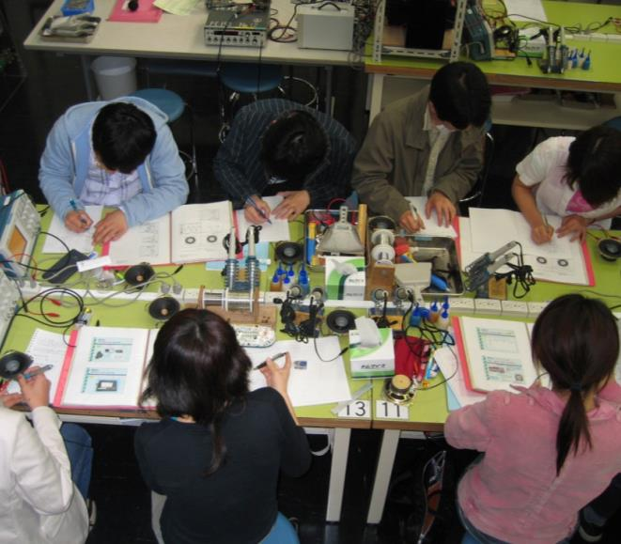
伝統を引き継ぎ・探求する力を育む実験教育
理工学部創設当初より重要視してきたもの
実際にものに触れ現象を体験する「実験教育」の充実
実験・実習を中心とした体験型の授業により、教室での講義内容をより理解するとともに将来必要な技術の基礎を身につけることができます。また、「実際に創り上げる過程」を経験することが自ら進んで課題に取り組む力を育みます。
この伝統的な実験教育の特徴は理工3学部に引き継がれています。
Notes:
早稲田大学の理工学部では，理工学部の創設当初より，
伝統的に「実験教育」を重視してまいりました．
この理工キャンパスには，実験教育用の充実した施設・設備が整っており，
実験教育専門のスタッフも充実しています．
基礎実験科目の実験項目も，
「エレクトリック・ギターの物理」，
「コンデンサーを設計してラジオを聴く」，
「エアー・ホッケーの物理」など，
ユニークで特色ある内容で構成され，他大学からの見学もあるほどです．
2010年に早稲田大学の理工キャンパスで開催された
「国際化学オリンピック」を機に改修された「化学実験室」は，自慢の実験室です．
こうした充実した環境で，実験科目を楽しんで頂きたいと思います．

Slide 11
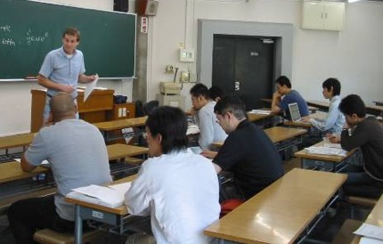
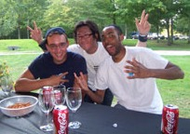
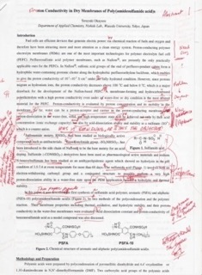
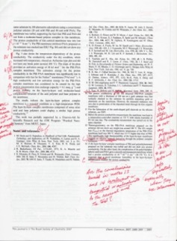
充実した英語教育
専門分野の学術論文を読む力と書く力を身に付ける。
英語で自身の研究をプレゼンテーションし、ディスカッション・ディベートできるスキルを
身に付ける。
Workplace English 1/2
Advanced Technical
Presentation
Advanced Technical
Reading and Writing 1/2
Special Topics in
Functional English
スキル
Concept Building and
Discussion 1/2
Technical Writing 1/2
Technical Presentation
Communication
Strategies 1/2
Academic Reading 1/2
Academic Lecture
Comprehension 1/2
学部から大学院まで
実践的英語トレーニング！
学部 修士 博士
Notes:
英語教育も早稲田大学理工学術院の特色の一つです．
理工学術院に所属する英語教育担当の教員が，
理工系に求められる英語力を育むカリキュラムを開発し，
理工独自の充実した科目群が用意されています．

Slide 12
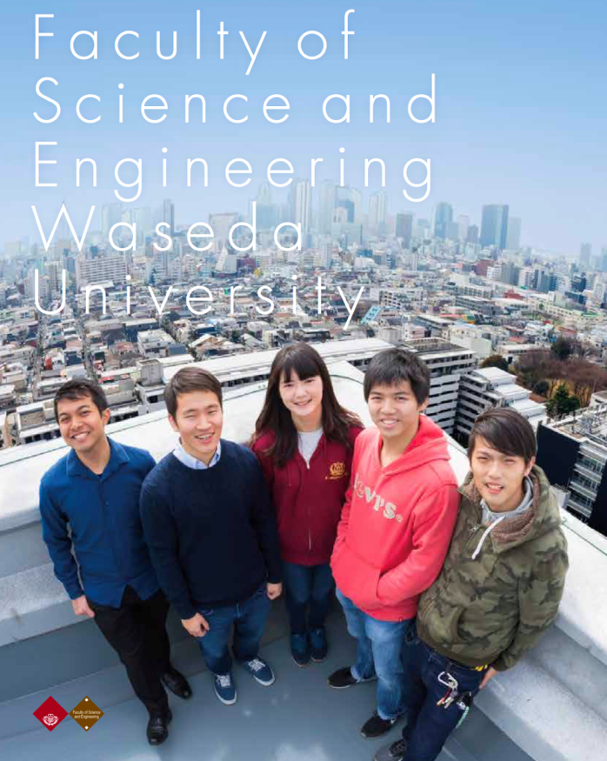
英語学位プログラム
https://www.waseda.jp/fsci/about/education/english-based/
Notes:
早稲田大学理工学術院では，2010年度より
英語による履修だけで学部課程の学位を取得できる「国際コース」を導入し，
海外から学生を受け入れてきました．
2018年度にはこれを一新し，「英語学位プログラム」に進化しました。
先進理工学部にはPhysics, Chemistry, Bioscienceという三つのメジャーがあり、
日本人学生と外国人学生が少人数教育によってそれぞれの専門分野を学びます。
日頃，理工のキャンパスを歩いていますと，様々な国の言葉が聞こえてきます．
通常の日本語コースで学ぶ皆さんにも
海外からの留学生と接する機会があるでしょうし，
グローバルな環境の中で学生生活を送って頂けることと思います．

Slide 13

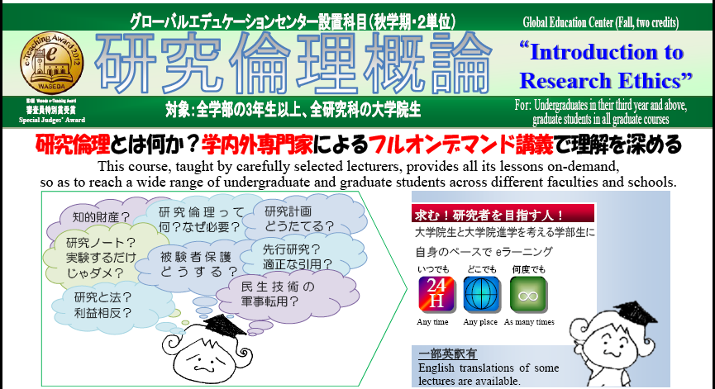
研究倫理を身につける
各学科での取り組み
全学的なオンデマンドコンテンツ「研究倫理概論」
Notes:
当然のことではありますが，
研究倫理に関する教育にも力を入れています．
全学的に用意された講義科目に加え，
各学科でも独自の取り組みを行っています．

Slide 14
先進理工学部・先進理工学研究科の研究
実用化・工業化 応用研究
自然真理の探求
物理
化学
基礎研究
電気・電子工学
生命科学
情報
Notes:
研究面では，「物理」，「化学」，「電気・電子工学」，「情報」，「生命科学」を基盤として，
それぞれの学問分野・領域を支える「基礎的・基盤的研究」に根ざし，
「自然の真理を探究する研究」から「実用化・工業化・応用に結びつく研究」まで，
幅広く研究を展開しています．
「素粒子・宇宙」といった「基礎科学」から，
「物質」，「生命」，「システム」をキーワードに，
「ナノマテリアル」，「デバイス」，「エネルギー」，「バイオサイエンス」などの
「最先端の研究領域」で研究を行なっています．

Slide 15
先進理工学部から先進理工学研究科へ
6学科
11専攻
先進理工学部
先進理工学研究科
物理学科
応用物理学科
化学・生命化学科
応用化学科
生命医科学科
電気・情報生命工学科
生命理工学専攻
ナノ理工学専攻
共同先端生命医科学専攻
共同先進健康科学専攻
共同原子力専攻
先進理工学専攻(5年一貫制)
物理学及応用物理学専攻
化学・生命化学専攻
応用化学専攻
生命医科学専攻
電気・情報生命専攻
進学
推薦制度あり
Notes:
学生のみなさんも，4年生で卒業研究に取り組み，大学院生になる頃には，
その最先端の研究領域で研究に取り組むことになります．
大学院先進理工学研究には，11の専攻が設置されています．
先進理工学部の 6つの学科の上に設置された
「物理学及応用物理学専攻」，「化学・生命化学専攻」，「応用化学専攻」，
「生命医科学専攻」，「電気・情報生命専攻」の5つの専攻に加え，

Slide 16
先進理工学研究科の11の専攻
理工3学部共通の教育・支援
物理学及応用物理学専攻
学部からの一貫した語学教育
産学連携によるキャリア支援
化学･生命化学専攻
応用化学専攻
専攻の壁を越えた学術研究
生命医科学専攻
新・融合領域への展開
学際専攻・共同専攻
外部資金大型研究・教育プロジェクト
電気･情報生命専攻
学際
専攻
生命理工学専攻
ナノ理工学専攻
学際的で
幅広い分野にまたがる
社会的課題に対しての
実践的な専門力を修得
共同先端生命医科学専攻
共同
専攻
共同先進健康科学専攻
共同原子力専攻
5年一貫
先進理工学専攻
Notes:
学科，さらには学部の垣根も超えた「学際専攻」として，
「生命理工学専攻」，「ナノ理工学専攻」が設置されています．
さらに，大学の枠も超えて，他の大学と共同で研究・教育を行う「共同専攻」として，
「共同先端生命医科学専攻」，「共同先進健康科学専攻」，「共同原子力専攻」が設置されています．
また，修士課程と博士課程の5年間を一貫して教育し，研究の世界で，そして社会で活躍できるリーダーを養成する，
「5年一貫」の「先進理工学専攻」があります．

Slide 17
高い専門性を養う学部・大学院統合教育
原理追求を目指す「理学」（基礎）と、社会に貢献する技術に結びつく工学（応用）を融合させた独自の教育・研究プログラムにより、高い専門性を有し、かつ広い視野で問題をとらえる能力を備えた人材の育成に力を注いでいます。
学部から大学院まで効率的に学べるよう、学部在学中に大学院講義課目の履修が可能です。
理工３学部とも「飛び級制度」などを利用すると、博士の学位が入学から最短６年で取得が可能です。
1
2
3
4
5
6
7
8
9
多様な
能力を有し
個性豊かで
意欲ある学生
学部
大学院
修士課程
大学院
博士課程
新入生対象の
「理工文化論」
で学習意欲を
高める
基礎学力の養成
課題探求
能力の養成
専門的研究能力
の育成
広い視野と
深い洞察力を有し
十分な専門的
素養を持った人材
国際社会で
リーダーとして
活躍できる
高度な専門家
世界のトップレベルで
研究ができる
創造性豊かな研究者

Slide 18
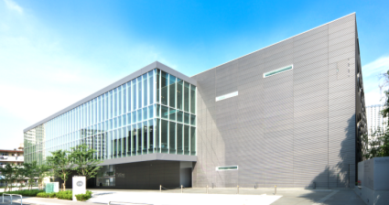
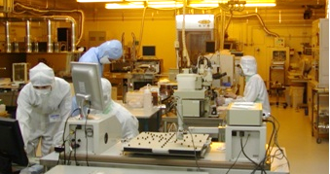
研究大学として早稲田を牽引
  重要な分野を共同大学院などによって強化 施設や研究拠点を充実
医学
健康
原子力
    東京女子医科大学
    東京農工大学
    東京都市大学
先端生命医科学センター(TWIns)
学外連携機関
理化学研究所
つくば・産業技術総合研究所
つくば・NIMS(物質･材料研究機構)
JAXA(宇宙航空研究開発機構)
国立神経・精神センター
JAEA(日本原子力研究開発機構)
ボン大学，モナッシュ大学など
ナノテクノロジー研究施設
学内研究拠点
ナノ・ライフ創新研究機構
卓越大学院，リーディング大学院，GCOE，21COEなど研究・教育プログラムで構築された拠点
リサーチイノベーションセンター，ハイテクリサーチセンター群など
Notes:
「共同専攻」を通じて他大学と協力していることをはじめ，
学外の様々な研究機関と連携して，最先端の研究を展開しています．

Slide 19
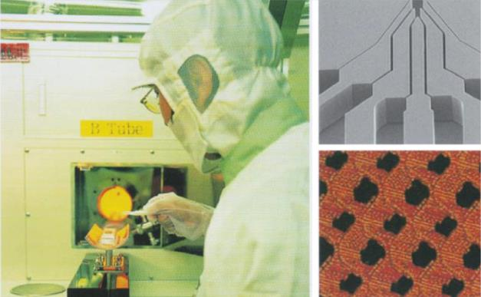
世界トップレベルの研究を行うための大型研究・教育予算獲得
次世代研究者挑戦的研究プログラム（SPRING）
内閣府 ムーンショット型研究開発制度
戦略的創造研究推進事業（ERATO）
研究成果展開事業 大学発新産業創出プログラム（START，SCORE，スタートアップ・エコシステム形成支援）
創薬等先端技術支援基盤プラットフォーム（BINDS）
卓越大学院プログラム
次世代アントレプレナー育成事業（EDGE-NEXT）
グローバルアントレプレナー育成促進事業（EDGE）
博士課程教育リーディングプログラム
グローバルCOEプログラム
戦略的研究拠点育成プログラム（スーパーCOE）
グローバル30プログラム
21世紀COEプログラム
私立大学戦略的基盤形成支援事業
科研費（特別推進研究） など
Notes:
そして，先進理工学研究科は多くの研究資金を獲得しており，
世界トップレベルの研究を行なっています．

Slide 20
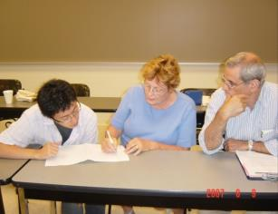
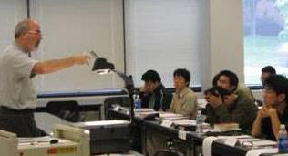
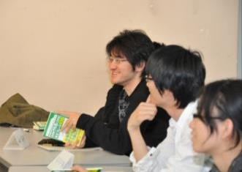
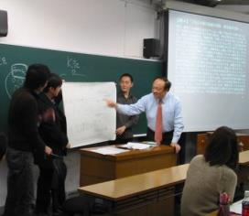
充実した奨学金制度
学部生の80％以上が修士課程へ進学
奨学金：貸与、給付
日本学生支援機構：貸与
学部・大学院生を経済的にサポートするために日本学生支援機構・民間団体奨学金ほか学内奨学金が充実
希望する1,000名以上の大学院生のほとんどが採用
修士課程の活動内容
（論文発表、学会発表、受賞歴、TA等）の
総合的な評価により
多くの修士院生がさらに博士課程へ進学
海外では博士号を持つ人が様々な企業で活躍
｢大学院博士後期課程若手研究者養成奨学金制度」
返済に関して
全額免除、半額免除
Notes:
早稲田大学には様々な奨学金制度が用意されています．
特に，先進理工学研究科では，修士課程の学生を支援すべく，
先進理工独自の奨学金制度を設けています．
また，研究成果を上げて，国際学会で研究発表する大学院生には，
学会参加費用の一部を 先進理工学研究科として補助しています．

Slide 21
2024年3月卒業生・修了生の進路
就職
修士課程へ進学
資格試験等準備
その他
修士課程へ進学
本学の修士課程へ進学
他大学の修士課程へ進学
博士課程へ進学

Slide 22
卒業生・修了生の主な就職先
(2024年3月卒業・修了者の実績)
主な就職先
●アクセンチュア
●旭化成
●味の素
●AGC
●ｴﾇ・ﾃｨ・ﾃｨ・ﾃﾞｰﾀ (NTTデータ)
●ｴﾇ・ﾃｨ・ﾃｨ・ドコモ (NTTドコモ)
●大塚製薬
●キヤノン
●京セラ
●キリン
●原子力規制庁
●JFEエンジニアリング
●信越化学工業
●住友化学
●ソニー
●ソフトバンク
●第一三共
●大日本印刷
●大和総研
●武田薬品工業
●中外製薬
●DIC
●テルモ
●デロイトトーマツコンサルティング
●デンカ
●デンソー
●電通
●東京瓦斯 (東京ガス)
●東京電力ホールディングス
●東芝三菱電機産業システム
●東芝エネルギーシステムズ
●東レ
●トヨタ自動車
●日本ｱｲ・ﾋﾞｰ・ｴﾑ (日本IBM)
●日本航空
●日本製鉄
●日本総合研究所
●日本電気(NEC)
●日本電信電話 (NTT)
●野村総合研究所
●パナソニック
●東日本電信電話 (NTT東日本)
●東日本旅客鉄道 (JR東日本)
●日立製作所
●富士通
●富士フイルム
●本田技研工業
●みずほフィナンシャルグループ
●三井化学
●三菱ケミカル
●三菱重工業
●三菱電機
●三菱マテリアル
●三菱UFJ銀行
●森永乳業
ほか多数
Notes:
就職の状況は良好でして，
多くの卒業生・修了生が社会で活躍しています．

Slide 23
物理学科の紹介

Slide 24
研究分野 (物理学科)
物理学科の構成
原子核・
素粒子物理
宇宙物理
究極の世界に迫る
量子・
物性物理
生物物理
新物質・新現象を追究する
複雑な生命現象を解明する

Slide 25
研究内容 (物理学科)
素粒子・宇宙物理学
  クオーク・ニュートリノなどミクロな世界の物理法則（量子論，素粒子論）の研究
  現代物理学（相対論・量子論）を基礎に宇宙の始まり・進化やブラックホール・超新星など未知天体の理論的・実験的研究
量子・物性物理・非線形科学・統計物理
  超伝導・超流動，Bose-Einstein凝縮，磁性，誘電体など固体物質の持つ様々な性質の研究
  物理系（ソフトマターの力学物性・結晶成長）・化学系・生物系など，系の詳細に依存しない，普遍的な動力学構造の抽出
生物物理
  生物運動やエネルギー変換を担うタンパク質群（生体分子機械）の働きと構造などを実験・理論の両面から研究
  物理の視点から生命を支配する仕組み（原理）を研究

Slide 26
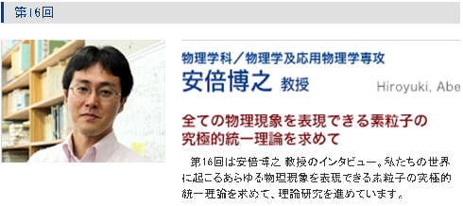
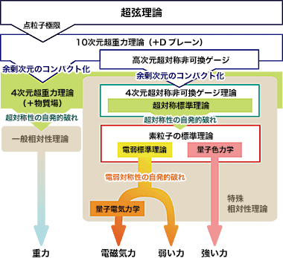
物理学科の教員
先進 Top Runner
物質の最も小さな構成要素を素粒子と呼んでおり、性質によって、電子に代表されるレプトン、陽子・中性子を構成するクォーク、それら物質粒子の間に働く力を媒介するゲージ粒子に分類されています。これら素粒子が相互作用することで、私たちの世界が存在し、あらゆる現象が起こっていると考えられていますが、そのすべてを説明できる理論は有史以来、未だに完成していません。この難題に、現象論的側面から挑んでいるのが、物理学科の安倍博之教授です。

Slide 27
応用物理学科の紹介

Slide 28
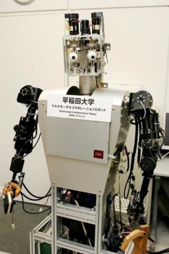
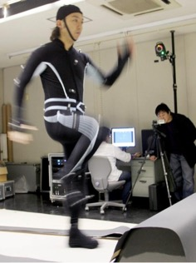
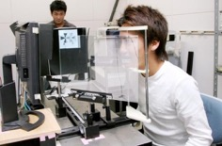
研究分野 (応用物理学科)
常識を破るアイディアと柔軟な思考で開拓する理学と工学の境界
基礎から応用まで多彩な研究をカバーする
物理の応用で社会に貢献し、人類に幸福をもたらす技術研究
人を解明する物理
人の世に革命をもたらす物理
人物・物体認識の物理学
センシング・計測技術
非線形複雑系
ディジタル音声処理
量子光学
液晶ナノマシーン
光コンピューティング
光集積回路
ナノテクノロジー
光・量子エレクトロニクス
人の役にたつ物理
ヒューマノイドロボット
レーザー応用技術
半導体デバイスと物性物理学
光センサー技術
非線形偏微分方程式
非線形関数解析
人に感動を与える物理
物理ベースアニメーション
音楽情報処理
ディジタル画像処理
コンテンツ工学

Slide 29
学科の特徴 (応用物理学科)
ほとんどの教科は物理学科と共通
  物理学を武器として未来を切り拓く、基礎の物理と数学の力を身につける
問題解決型から課題発掘型人間へ
  応物研究ゼミ （必修) １年生が研究室に仮所属
  月１回程度研究活動を行い，年末にその成果を発表する
  卒業研究は３年生の１月から開始、個別のテーマに取り組む
日本一，幅広い物理工学分野から卒業研究を選択
  物理学科，応用物理学科，理工研の30以上の研究室から卒研選択
  大学院は物理学科と共通の物理学及応用物理学専攻に８０％進学
  宇宙，原子核，素粒子，物性，生物，ロボット，画像工学，情報工学，視覚科学，光・量子エレクトロニクス，数理物理などから選択
理科・数学・情報の教員免許が取得可能
就職は工学系と物理系の両方から
  理学系より圧倒的に有利

Slide 30
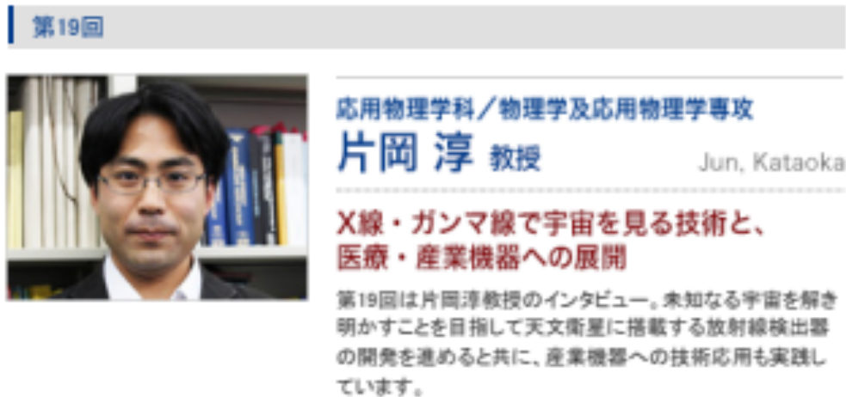
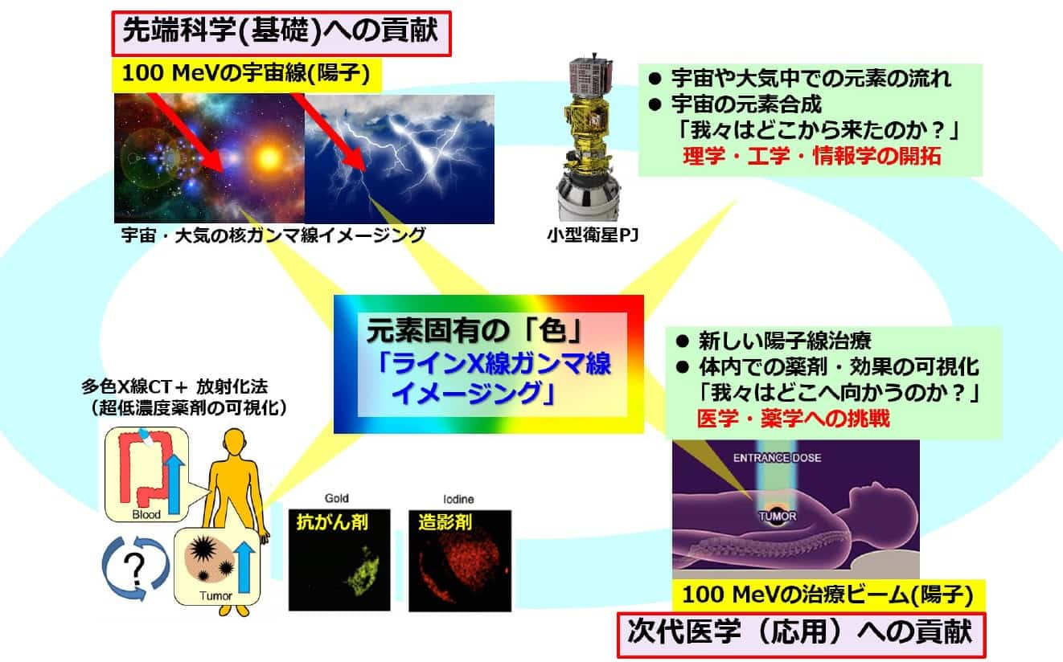
応用物理学科の教員
先進 Top Runner
戦略的創造研究推進事業（ERATO）
片岡ラインＸ線ガンマ線イメージングプロジェクト
一般的な天体望遠鏡は可視光を用いて月や星を観察しますが、より遠くにある巨大ブラックホールや中性子星など特殊な天体、人間の眼には見えないけれども宇宙空間に存在している高温ガスや爆発現象を観察するためには、可視光よりも高いエネルギーを持つX線やガンマ線などの電磁波(放射線の一種)が有利です。この高エネルギー宇宙物理学の分野で、未知の天体を観測し、正体を解明するための放射線検出器や光センサーを開発しているのが、応用物理学科の片岡淳教授です。2021年度、戦略的創造研究推進事業（ERATO）に採択されました。
https://www.jst.go.jp/erato/research_area/ongoing/jpmjer2102.html より

Slide 31
化学・生命化学科の紹介

Slide 32
研究分野 (化学・生命化学科)
関連分野とカリキュラム
創薬科学
バイオテクノロジー
化学合成法
生物分子化学
先端システム
医学生物工学
反応有機化学
有機化学
生命化学
構造有機化学
分子生物学
無機反応化学
機能有機化学
ケミカルバイオロジー
無機化学
理論化学
分析化学
錯体化学
機器分析化学
ナノテクノロジー
電子状態理論
物理化学
環境科学
分光化学
ケム・インフォマティクス
計算化学
構造化学
光物理化学
情報科学
幅広い専門の「化学」を学ぶ

Slide 33
教育内容と目標 (化学・生命化学科)
物質とエネルギーの基本法則
最先端の科学技術を支える原点
新しい物質の創造を目指す“分子の科学”
分子レベルで化学・生命現象の解明
“The Central Science”
工学系，生命系，薬学，自然科学系分野との連携の基礎
創造性豊かな卓越した人材の育成を目指す

Slide 34
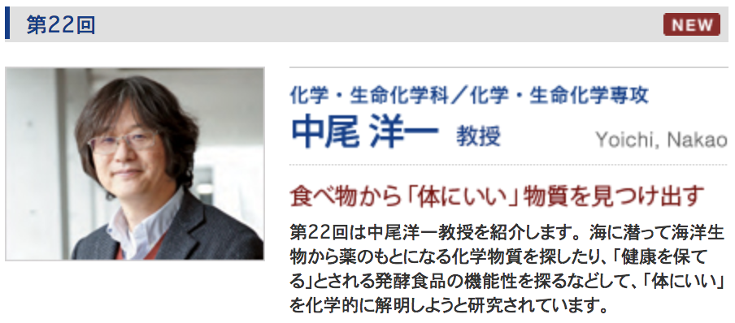
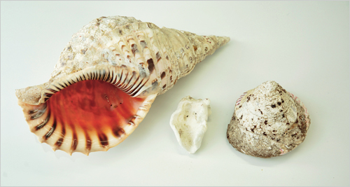
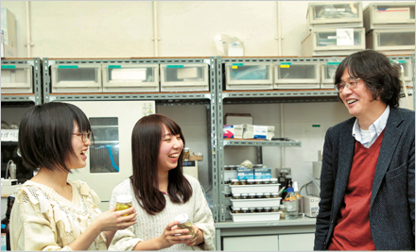
化学・生命化学科の教員
先進 Top Runner
さまざまな海洋生物
「味噌汁を毎日飲めば健康でいられる」「納豆は体にいい」など、伝統的な発酵食品は体にいいとよくいわれていますが、それはなぜだか考えたことがありますか？ 栄養素を基に考える食品化学の世界では、多くの場合ミネラル、ビタミンなどの働きを根拠として説明がなされています。最近では、カテキンやイソフラボンなどの効能が「体にいい」ともいわれています。しかし、本当にそれだけが「体にいい」原因なのでしょうか？ 食品には、私たちの知らないものがもっと隠れているのではないでしょうか？ 私の研究室ではこの考えを基に、「体にいい」「健康を保てる」とされる発酵食品の中に、生体に何らかの作用をもたらす（＝生物活性を持つ）化学物質がないか探っています。

Slide 35
応用化学科の紹介

Slide 36
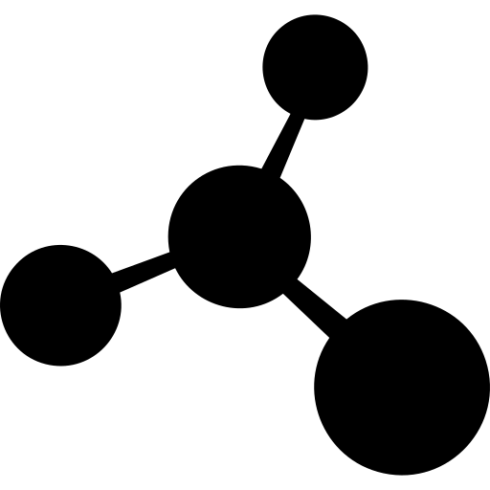
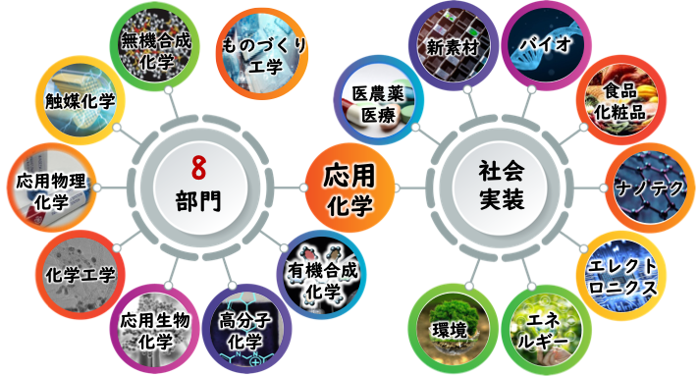
研究分野 (応用化学科)
  化学を利用して、ものづくりに役立てる学問
  役立つ物質をつくりだし、役立つ反応を見つけ出し、化学を
  役立てる方法や新しい化学を追求する学問
応用化学とは
役立つ化学・役立てる化学

Slide 37
学科の特徴(応用化学科)
教育内容・目標
  応用化学の長い伝統を踏まえて体系的に整理された化学について、主要4領域 (無機化学・有機化学・物理化学・化学工学) を中心に【講義-少人数の演習-充実した実験カリキュラム】で広く深く修得
  化学分野の学理を研究し、独創の研鑽を重ねて、社会の持続的発展に貢献する能力を涵養し、化学を通して社会に役立つ人材を養成
最先端の教育・研究環境
  8つの研究部門でナノ・エネルギー、新素材、バイオ、カーボン・ニュートラルなど最先端領域で研究展開
  国の大型研究費による支援、産学連携で充実した研究環境・施設
長い伝統と卒業生のつながり
  1917年創立(100年以上)の長い伝統と10,000名超のOBOG
  応用化学会(教員・学生・OBOG)の活発な交流・活動
  充実した学科独自の(返済不要な)給付奨学金・褒賞

Slide 38
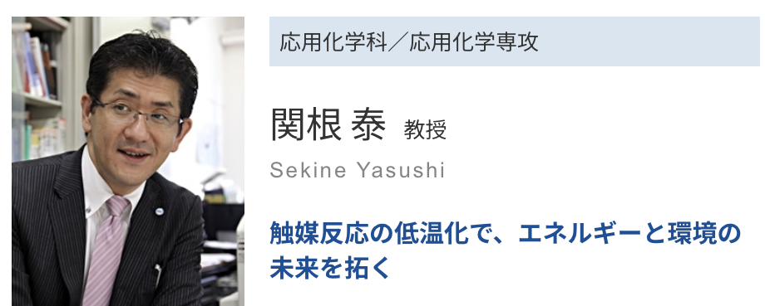
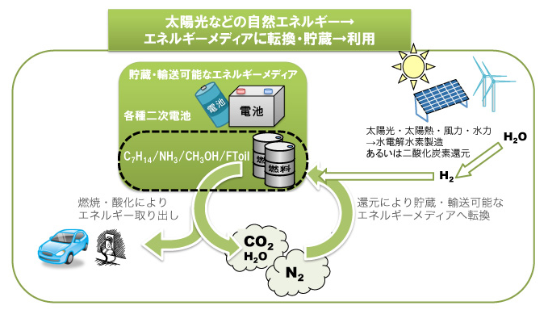
応用化学科の教員
応用化学科の教員
先進 Top Runner
応用化学の関根教授は、触媒層に電場を加える「非在来型」触媒プロセスの開発を通じて、100℃といった低温でも作動可能な触媒プロセスを提案しています。再生可能エネルギーの時間的・空間的制約を解決し、水素エネルギーの運搬役として注目されるアンモニアや、バイオマスなどの高効率な変換・利用拡大に向けた触媒プロセスの開発に挑戦しています。

Slide 39
生命医科学科の紹介

Slide 40
研究分野 (生命医科学科)
理工学と基礎医学を学ぼう
解剖組織学実習、生理学、生化学、薬理学、
遺伝医学、免疫学、
臨床医学概論など
物理化学、分析化学、有機化学、基礎統計学、
応用数学、バイオインフォマティクス演習など
医学系
科目
理工系
科目
理工学と
医学の融合
分子細胞生物学、
微生物学、発生生物学、
神経科学、
研究倫理概論など
教員の哲学と研究に触れる
生医ゼミナールⅠ
研究室配属に向けたガイダンス
生医ゼミナールⅡ
生命科学系
科目
Notes:
次に学科のカリキュラムを見てみましょう。
ここに示すように、生命医科学科のカリキュラムは、理工学と医学が融合した独自のカリキュラムです。
理工系科目では物理、化学、数学の基礎を学びます。そして、生命科学系科目では遺伝子やタンパク質、細胞のレベルで生命現象を解き明かしていく学問に触れます。こうした知識を身につけていくと同時に、医学部出身の教員を中心とした医学系科目の講義を聴き、医学や医療の現場において、どのようなことが起っているのか、どのようなことが求められているのかを知ります。これらの科目を総合的に学ぶことによって、例えば、薬が細胞に働きかけて病気を治す仕組みや、同じ薬を飲んでも遺伝子のタイプによって副作用が強く出る仕組みを、理解することができるでしょう。そして、副作用の問題をどのように解決すればよいかを、考えることができるようになるでしょう。
40

Slide 41
教育内容と目標 (生命医科学科)
生命科学、医科学、医工学の領域を
リードするグローバルな人材を養成します。
理工系、生命科学系、医学系の科目と実験をバランスよく履修し、細胞から個体の生命現象を理解する学力を養成します。
国内外の教育研究機関や企業の研究者との有機的な連携しつつ、博士課程まで含めた6+3年間の集中教育・研究プログラムを実践する。
様々なバックグラウンドを持った教員たちがオープンラボで融合し、新たな分野を創造するパイオニア精神あふれる国際的研究者を育てます。
詳しくは、生命医科学科・専攻ホームページ
（http://www.biomed.sci.waseda.ac.jp/）をご覧ください。
Notes:
生命医科学科は、医師を育成する学科とは違った役目を担っています。私たちが目指すのは、学問を深め、技術を開発することによって、医学・医療の基盤を支える人材を育成することです。生命医科学科は、充実した研究環境をもつTWInsを拠点として、幅広く国内外の研究機関とも連携をもち、生命科学、医科学、医工学の領域の研究をリードしていきます。
私たちの学科で学び、生命の世紀をリードする人間になろうではありませんか。
以上で、生命医科学科の紹介を終了いたします。
41

Slide 42
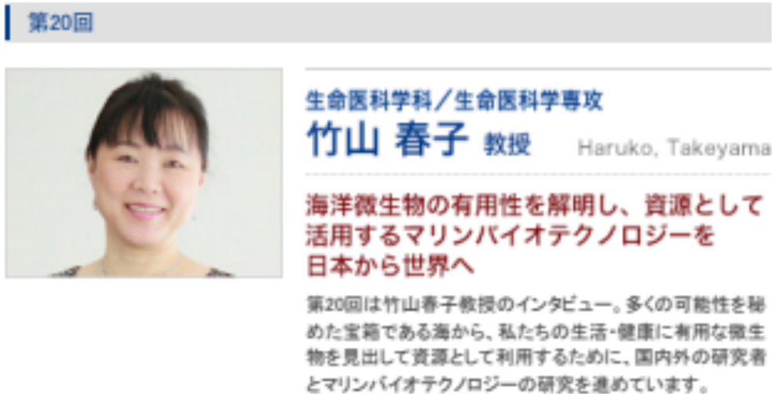

生命医科学科の教員
先進 Top Runner
ムーンショット型農林水産研究開発事業
「土壌微生物叢アトラスに基づいた環境制御による循環型協生農業プラットフォーム構築」
地球上にいる微生物のうち、そのほとんどが培養に成功しておらず、結果としてその性質・特徴を知ることができていません。特に海には、陸上よりもさらに培養困難な微生物が多いことから、海は多くの可能性を秘めた宝箱だと期待されています。海の微生物＝海洋微生物を対象に、最先端の遺伝子工学とラマン分光分析技術やマイクロ流体デバイスなどの最先端技術を駆使してマリンバイオテクノロジーの研究開発を進めているのが、生命医科学科の竹山春子教授です。2020年度、内閣府ムーンショット型研究開発制度のプロジェクトに採択されました。
https://www.microbe-soil.sci.waseda.ac.jp/2021/06/08/84/
より

Slide 43
電気・情報生命工学科の紹介

Slide 44
研究分野 (電気・情報生命工学科)
生命体は電気信号を
仲立ちとした情報体
生命科学分野と電気電子情報分野を融合
生命系
生命・電気・電子・情報の4領域4頂点
DNA機能構造
生物リズム
「各領域を深く極める研究」と「複数の領域にまたがる研究」の両方に挑戦
脳神経科学
理論生物
細胞内シグナル伝達
様ざまな研究フィールド
自然エネルギー
合成生物学
バイオインフォマティクス
機械学習
それぞれの頂点を深く極めるテーマ
電気エネルギーシステム
確率的情報処理
光生体制御
生体認証
情報系
二つの頂点を組み合わせた辺に位置するテーマ
医療光学
電気系
三つの頂点を必要とする面に相当するテーマ
超電導
システムデザイン
コンピュータビジョン
四頂点全てを融合させたこの学科ならではのテーマ
光子材料
光集積回路
パワーエレクトロニクス
機能材料
量子材料
各頂点で得られた理論・技術を
融合領域へ展開
半導体ナノテクノロジー
電子系
融合領域での豊富な事例を集約させ
各頂点を結晶

Slide 45
教育内容 (電気・情報生命工学科)
教育プログラム
先端科目・大学院授業科目
生命動態
生命系
普遍性と
多様性の生物学
エネルギー
インフォマティクス
情報生命
エネルギー
システム
基礎科目
情報系
電気系
情報工学
エネルギー
マテリアルズ
通信工学
物質科学
電子系
制御工学
デバイス工学

Slide 46
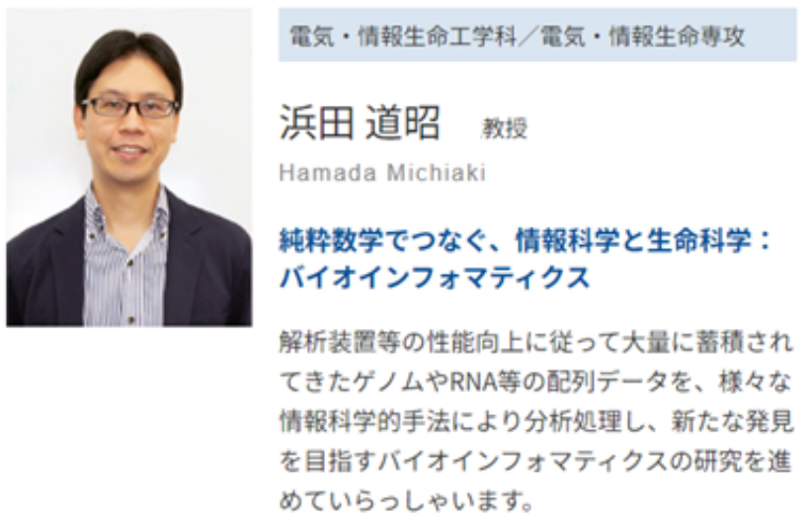
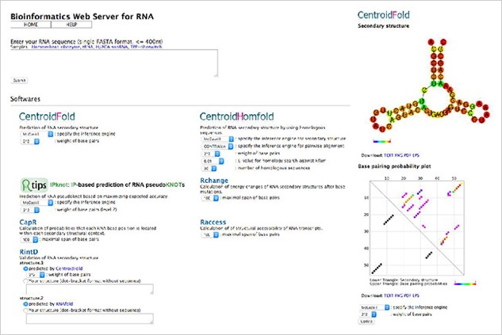
電気・情報生命工学科の教員
先進 Top Runner
数多くのRNA情報解析ツールを統合したWebサーバRtools
生物を形作る源であるDNAが1869年に発見されて以来、多くの科学者が研究を進め、2003年に完了した「ヒトゲノム計画」によって私たちヒトの全DNA配列が明らかになりました。現在は、それらの情報を元に、RNAやタンパク質など、DNAから発現する物質の配列や構造、役割を明らかにし、より深く生命活動の仕組みを理解するための研究が進んでいます。これに伴い、より早く、より大量にDNAを増幅・分析できる装置が開発され、その結果、扱い切れないほど大量の配列データが蓄積されてきました。沢山の有用情報が含まれているに違いないこれらのデータを、情報科学技術を用いて様々な角度から見直し、新たな発見を目指すバイオインフォマティクスの分野で、数学や物理、化学など様々な分野の知見を織り混ぜ、高効率かつ高精度な分析・予測ツールの開発研究に取り組んでいるのが、電気・情報生命工学科の浜田道昭教授です。

Slide 47
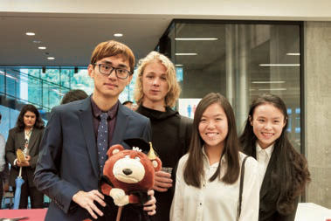
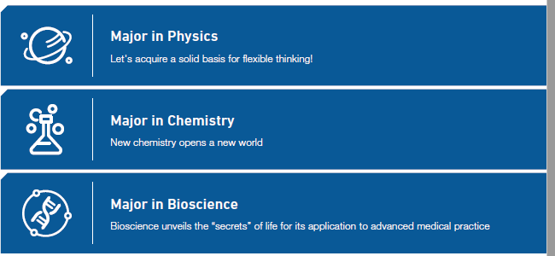
英語学位プログラムの概要
In 2010, the Faculty of Science and Engineering at Waseda University became one of the first institutions in Japan to introduce an English-based Program, offering students the opportunity to acquire an undergraduate degree solely taught in English.
This program has been highly acclaimed both in Japan and overseas.
From April 2018, the undergraduate “English-based Program” is reorganized into seven Majors, with education and research programs strengthened through the addition of new disciplines and by boosting the faculty numbers. Based around this world-class program, we aim to create new value through the mutual stimulation of a diverse student body and by building the best possible environment for education in science and engineering.
The English-based program of the Faculty of Science and Engineering covers a wide range of scientific and engineering disciplines. We offer unique specialized courses that cannot be found in the international science programs of other universities in Japan. The School of Advanced Science and Engineering offers our students three program; Physics, Chemistry, and Bioscience.

Slide 48
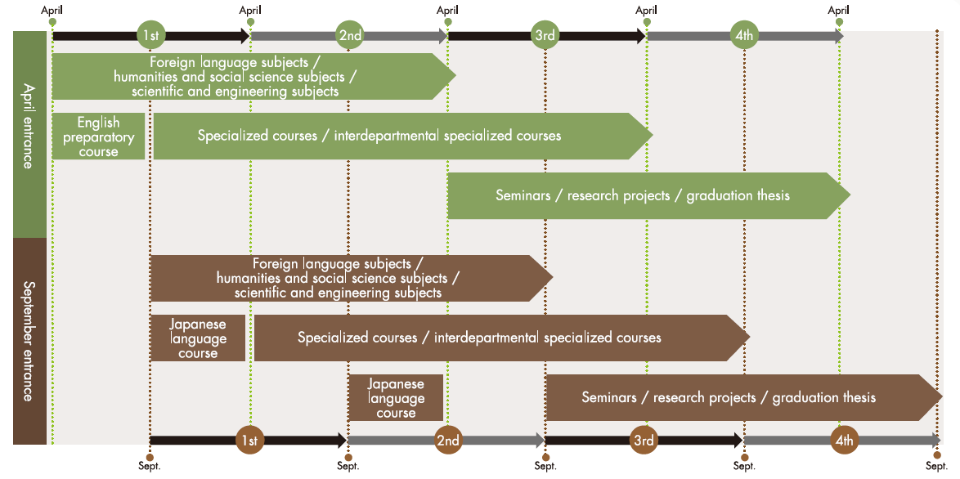
英語学位プログラムのカリキュラム
・Students can obtain a degree by taking courses in English only
・No Japanese Language proficiency is required in prior to enter the program
・Japanese language course is compulsory for admitted in both Apr/Sept
application
Notes:
・Major in Physics covers a wide-range of fields from science to engineering. Students can learn critical issues of modern physics and engineering application.
・Graduates move on to various areas such as communication, information, electricity and finance.
・At the Major in Chemistry, students learns how to analyze the functions and structures of substances from the molecular level and learn about molecular foundations of biological phenomena.
・Graduates move on to various fields such as oil, publishing, manufacturing and pharmaceutical industries, electricity, cosmetics.

Slide 49
Introduction to PHYSICS MAJOR
https://www.ase.sci.waseda.ac.jp/english/departments/physics.php

Slide 50
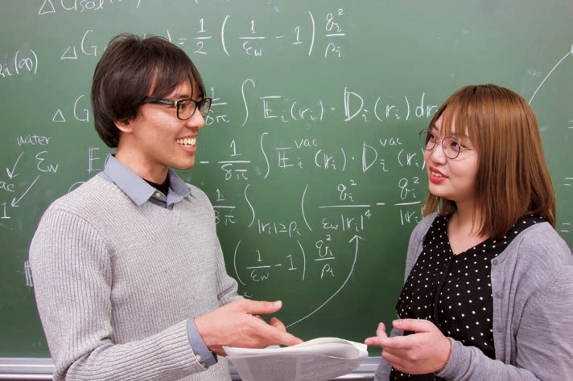
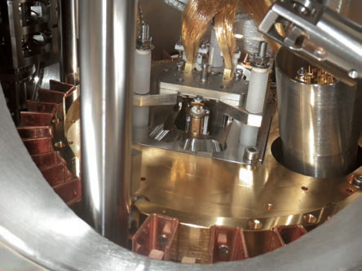
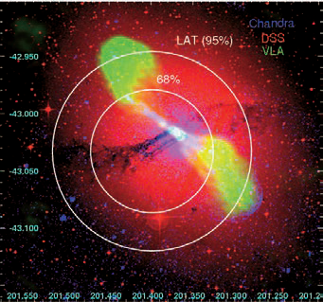
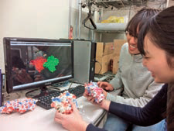
Physics Majorの特徴
Let's acquire a solid basis for flexible thinking!
The Major in Physics will provide you with a solid basis in physics, which strengthens your way of logical and scientific thinking and enables you to pursue cutting-edge researches on pure and applied physics. You can systematically learn the fundamentals in classical and modern physics and the basics in the physics-based engineering. In the graduation thesis, you may discover as-yet-unknown phenomena in physics, break new ground in the discipline, and develop epoch-making technologies. The faculty members who are well-versed in a wide area of physics are looking forward to enjoying physics with you!

Slide 51
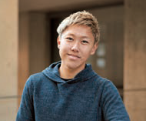
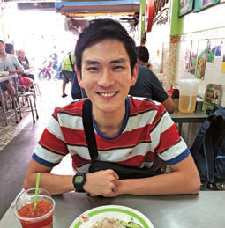
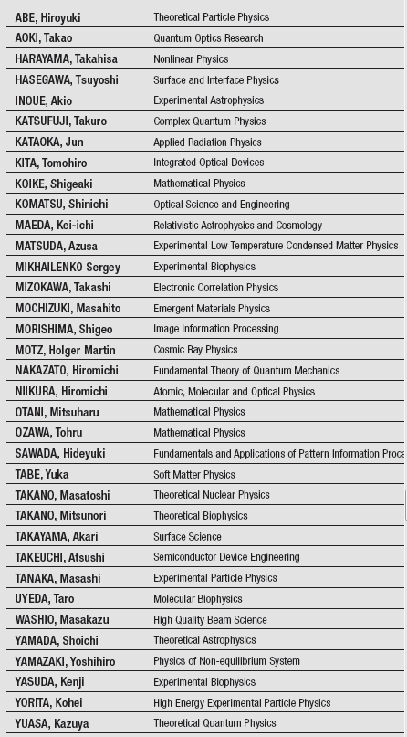
Message from student and graduate/Faculty Member
Living in Malaysia for almost my whole life, I was brought up in a multicultural community. Coming to Waseda felt just like home, welcoming me with a student-friendly atmosphere and an international environment. I enjoy studying physics because it unravels various mysteries of the universe in such a logical and concise manner. Since young, I loved playing sport and I’m glad to have joined the windsurfing club, where I can meet students from various departments and create everlasting bonds with my teammates. I’m confident to say, I’m having the best time of my life!
Learning physics in English was a privilege especially in Japan where the leading edge research was happening. The best thing about the IPSE Applied Physics program was that it provided me with the strong foundation. Not only on the core skills, but emerging skills such as programming, academic writing and presenting gave me the confidence as a Physics graduate. I most enjoyed my time with the experienced and passionate professors from freshmen where they were always willing to help whenever I needed them. A great course for a challenging and exciting experience!

Slide 52
Introduction to Chemistry
MAJOR
https://www.ase.sci.waseda.ac.jp/english/departments/chemistry.php

Slide 53
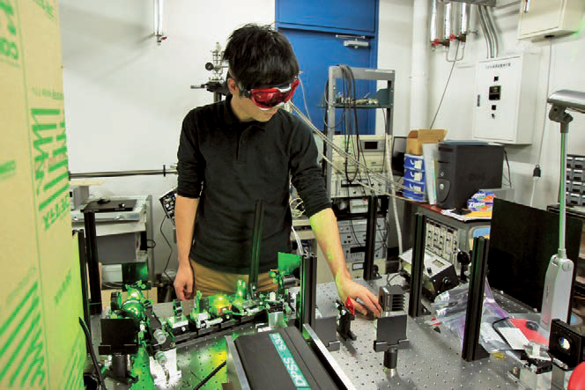
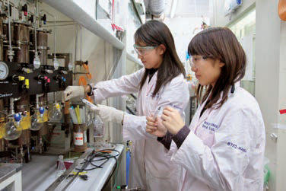
Chemistry Majorの特徴
New Chemistry opens a new world!
Chemistry is a field of science that studies chemical syntheses and reactions, as well as the functions of substances and materials, at the atomic and molecular levels. Our undergraduate curriculum covers the major areas of chemistry and chemical engineering and is designed to provide students with broad knowledge and understanding. It also offers opportunities for more in-depth study in their specific area of interest in Japanese. Upon completion of our program, students have the choice of continuing their research in graduate programs or starting a professional career in a range of fields, such as environmental science, biotechnology, nanotechnology, and chemical engineering.

Slide 54


Message from student and graduate/Faculty Member
EGUCHI, Miharu | Photo Chemistry, Nano-structure Control
FUKUNAGA, Akihiko | Energy Materials
HANADA, Nobuko | Materials Science, Chemical Engineering
HIRAI, Yusuke | Polymer Physical Chemistry
HOMMA, Takayuki | Functional Surface Chemistry, Interfacial Electrochemistry
HOSOKAWA, Seijiro | Synthetic Organic Chemistry
IMURA, Kohei | Photo-Physical Chemistry
ISHII, Ayumi | Inorganic Matreials Chemistry
KANOMATA, Nobuhiro | Functional Organic Chemistry, Organic Stereochemistry, Heterocyclic Chemistry
KIRIMURA, Kohtaro | Applied Biochemistry, Microbial Functions Development
KOHORI, Fukashi | Chemical Engineering, Interface Engineering
KOIDE, Takaki | Biomolecular Chemistry
KUNIMOTO, Masahiro | Functional Surface Chemistry, Electroanalytical Chemistry
MATSUKATA, Masahiko | Catalytic Chemistry, Membrane Separation
MOMMA, Toshiyuki | Applied Electrochemistry, Chemistry of Energy Materials
NAKADA, Masahisa | Synthetic Organic Chemistry, Total Synthesis of Bioactive Compounds, Asymmetric Catalysis
NAKAI, Hiromi | Electronic State Theory
NAKAO, Yoichi | Chemical Biology
NODA, Suguru | Reaction Engineering, Materials Process Engineering
OYAIZU, Kenichi | Polymer Chemistry
SAKTI, Aditya Wibawa | Molecular Simulation
SEINO, Junji | Cheminformatics
SEKINE, Yasushi | Catalysis, Surface Ionics
SHIBATA, Takanori | Reaction Organic Chemistry
SHIMOJIMA, Atsushi | Inorganic Solid State Chemistry, Synthetic Inorganic Chemistry
SUGA, Takeo | Polymer Chemistry, Functional Polymers
SUGAHARA, Yoshiyuki | Inorganic Materials Chemistry
TERADA, Yasuhiko | Molecular Biology & Cellular Biology
UMENO Daisuke | Umeno: Synthetic Biology
YAMAGUCHI, Junichiro | Organic Chemistry
YAMAGUCHI, Tadashi | Coordination Chemistry
YAMAMOTO, Kana | Bioorganic Chemistry, Medicinal Chemistry, Asymmetric Synthesis
Waseda for me is the place that showed me challenge and enormous amount of opportunities. Majoring chemistry here meant access to various laboratories and learning from the best professors in the field. People here have different backgrounds which allows me to learn so much from others. Classes are also different as they are usually small but can be big and each professor has his/her own teaching technique and they always welcome and encourage questions. We have plenty of circles and activities which allow close interactions with the Japanese culture.
Studying at Waseda was an extraordinary experience. As a chemistry major, I was exposed to aspects of chemistry both theoretically and practically. I especially enjoyed the biomedical laboratory conducted at Tokyo Women's Medical University. This course was what ultimately motivated me to study biochemistry further. I recently started working as a research technician in a biology laboratory at ETH Zürich. It is a laboratory that focuses on studying the molecular and cellular mechanisms behind wound healing and skin cancer. The G30 programme is a perfect fit for any international students like myself.

Slide 55
Introduction to BIOSCIENCE MAJOR
https://www.ase.sci.waseda.ac.jp/english/departments/bioscience.php

Slide 56

Bioscience Majorの特徴
Bioscience unveils the “secrets” of life for its application to advanced medical practice
The Bioscience Major fuels discovery in Life Science and innovation for medical practice by providing fundamental and cutting-edge knowledge and techniques to explore the diversity of living systems. In addition to Bioscience major-specific disciplines, students will receive basic training in core scientific fields such as mathematics, physics, chemistry, biology, medicine, engineering, and information science. To gain practical skills, laboratory sessions will be incorporated to cover experimental techniques across the full spectrum of physical, chemical and biological sciences.

Slide 57



Message from student and graduate/Faculty Member
Having lived in many different countries, I was looking for a university where I can receive quality education with people from diverse background. Waseda University is an epitome of such university. As a Medical Bioscience major, I am able to study wide range of science and humanities courses with fellow Japanese and international students. When I am struggling with a certain class, students majoring in that subject helps me get through it. I feel so blessed to be a part of this community and am looking forward to four years in Waseda!
I entered Waseda university in 2012 and am currently studying neuroscience in the graduate school. The reason I decided to come to Waseda is because of its interdisciplinary education system, which allows students to combine different fields to study science. Also, the friendly atmosphere of the faculty members made it easier for us to communicate freely. In addition, the life science department has advanced research facilities and students will have many opportunities to learn different experimental techniques. They can even design their own research! I hope you will enjoy your future in Waseda!

Slide 58

先進理工学部・研究科 Web site
http://www.ase.sci.waseda.ac.jp/
Notes:
先進理工学部・先進理工学研究科に関するより詳しい情報は，
先進理工のホームページをご覧頂ければと思います．

Slide 59


学科・専攻・Major

Slide 60



学際専攻・共同専攻・5年一貫制博士課程

Slide 61



先進理工のキーワード
学科・専攻の枠を越えた先進の教育研究がここに。やりたいことが必ず見つかる9のキーワード

Slide 62


CLOSE UP
先進理工の教員・学生の最新の研究成果やプレスリリースの内容を紹介
Notes:
先進理工学部に所属する先生方の最新の研究成果・プレスリリースの内容をご覧頂けます．

Slide 63






研究最前線：先進トップランナー
先進理工学部・研究科に所属する教員の研究内容を紹介
Notes:
先進理工学部に所属する先生方のインタビュー記事が掲載されておりますので，
どのような先生方がおられ，どのような研究をされているか，
その一端をご覧頂けます．

Slide 64




先進Past & Now: キャンパスライフ
早稲田大学先進理工学部の学生生活の｢リアル｣を学生自身が表現するインタビュー集
Notes:
在学生の声をお読み頂くと，
キャンパスライフをイメージする参考になるかと思います．

Slide 65






先進 Past & Now: 卒業生に聞く!
先進理工学部・研究科出身者の社会での活躍を詳細にリポート
Notes:
社会で活躍されている卒業生の皆さんの声も
興味深くお読み頂けると思います．

Slide 66

世界水準の学術研究を牽引する次世代のリーダー
Notes:
先進理工学研究科にはラボリーダーという制度がありまして，ラボリーダーの皆さんが研究室の学生の皆さんをリードしていますが，そのラボリーダーの皆さんが，研究室を紹介してくれています．

Slide 67






早稲田大学 先進理工学部・研究科
School of Advanced Science & Engineering, Waseda University
Notes:
ここ先進理工学部で
私たちと一緒に学問・研究に励もうという皆さんを
お迎えする日を楽しみにしております．
以上で
先進理工学部・先進理工学研究科の紹介を
終わらせて頂きます．

Slide 68








早稲田大学の主なキャンパス・拠点
早稲田キャンパス
所沢キャンパス
・人間科学部
・スポーツ科学部
・政治経済学部 ・商学部
・法学部 ・社会科学部
・教育学部 ・国際教養学部
リサーチ・イノベーション・センター
西早稲田キャンパス
戸山キャンパス
・文化構想学部
・文学部
・基幹理工学部
・創造理工学部
・先進理工学部
先端生命医科学センター
@東京女子医科大学・早稲田大学連携
先端生命医科学研究教育施設（TWIns）

